Slide 1
KENYSZI Szociális diagnózis
ESETMENEDZSEREK REGISZTRÁCIÓS FELADATAI AZ IDM-BEN ÉS AZ IGÉNYBEVEVŐI NYILVÁNTARTÁSBAN
Készítette: Szociális Ellátások FőosztályA
2023. Szeptember 21.

Slide 2
KENYSZI Szociális diagnózis - Szerepkörök
1. E-képviselő
Fenntartó által kijelölt személy
Csak a regisztrációban és az összerendelésben lát el feladatot. A szociális diagnózis felületen nincs feladatköre
2. Esetmenedzser
A család- és gyermekjóléti központ szociális diagnózist végző esetmenedzser munkatársa
A szociális diagnózis felületen rögzítési feladatokat lát el
Figyelem! A regisztráció előfeltétele az egyéni ügyfélkapus jogosultság megléte.

Slide 3
Belépés a Szociális Diagnózis felületre - KENYSZI
A szociális diagnózis felület az Igénybevevői Nyilvántartásban (továbbiakban: KENYSZI) érhető el.
Folyamatban lévő fejlesztési feladat a KENYSZI IDM alá vonása. Az IDM alá vonás jelenlegi, 1. üteme során az alábbi szabályok érvényesek:
Az új felhasználó regisztrációja az IDM-ben történik
Meglévő felhasználó új szerepkör igénylése is az IDM-ben történik
A KENYSZI használatához közvetlenül a KENYSZI-be kell belépni.
KENYSZI-be történő belépés az alábbi linken keresztül történik:
https://tevadmin.nrszh.hu

Slide 4
Regisztráció a KENYSZI-be: IDM
KENYSZI-be történő regisztráció az IDM-en keresztül történik:
https://idm.nrszh.hu
Az IDM egy egységes jogosultságkezelő rendszer, amely az alábbi szakrendszerek felhasználóinak az adatai tartalmazza:
GYVR
KENYSZI
MŰKENG
PTR
EOSZIR

Slide 5
IDM - jogosultságkezelés
A felhasználói jogosultság kezelése két részre osztható:
• authentikáció: A felhasználó azonosítása (=beléptetés az ügyfélkapun keresztül)
• authorizáció: A felhasználó – adott rendszerben érvényes – hozzáféréseinek szabályozása (jogosultság és illetékesség)
Az IDM a felhasználóhoz kapcsoltan, egységesen kezeli a felhasználó minden szerepkörét az alábbiak szerint:

Slide 6
Példák
Szakrendszer | Szervezet | Szerepkör
KENYSZI | Dióbél Királyfi Alapítvány | Adatszolgáltató
KENYSZI | Dióbél Királyfi Alapítvány | Esetmenedzser
KENYSZI | Dióbél Királyfi Alapítvány | E-képviselő
Szakrendszer | Szervezet | Szerepkör
MŰKENG | Dióbél Királyfi Alapítvány | E-képviselő
GYVR | Dióbél Királyfi Alapítvány | fenntartó e-képviselő
KENYSZI | Dióbél Királyfi Alapítvány | Eképviselő

Slide 7
IDM regisztráció vagy új hozzáférési igény?
Új regisztráció:
Regisztráció abban az esetben történik, amennyiben a felhasználó ügyfélkapus felhasználóként korábban még soha nem regisztrált semmilyen szakrendszer (PTR, GYVR, E-OSZIR, MŰKENG, KENYSZI) tekintetében.
Új hozzáférési igény:
Ha a felhasználó már bent van az IDM-ben ügyfélkapus felhasználóként bármilyen másik szakrendszer tekintetében, akkor új szerepkört új hozzáférési igény beküldésével tud igényelni.

Slide 8
Példák az új hozzáférési igény beküldésére
A felhasználó Esetmenedzserként még nem regisztrált, de a KENYSZI-ben adatszolgáltató szerepköre van és elvégezte az ún. átlinkelési feladatot
A felhasználó korábbi/jelenlegi munkahelyén MŰKENG szerepkörrel rendelkezett/rendelkezik
A felhasználó korábbi munkahelyén PTR szerepkörrel rendelkezett
A felhasználó a korábbi/jelenlegi munkahelyén bármilyen GYVR szerepkörrel rendelkezett/rendelkezik
Ha a felhasználó a KENYSZI-ben korábbi/jelenlegi munkahelye miatt korábban már rendelkezett belépéssel, akkor először a KENYSZI-be belépve ellenőrizni szükséges, hogy van-e átlinkelési feladata!

Slide 9
Szociális Diagnózis szerepkör regisztráció
Az 1. és 2. lépésre csak akkor van szükség, ha a fenntartónak az IDM-ben még nincs KENYSZI/E-képviselő szerepkörrel regisztrált/átlinkelt munkatársa!

Slide 10
IDM regisztráció: https://idm.nrszh.hu

Slide 11
Ügyfél regisztrációra kattintva az alábbi felület jelenik meg:

Slide 12
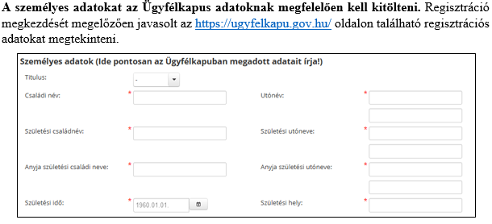
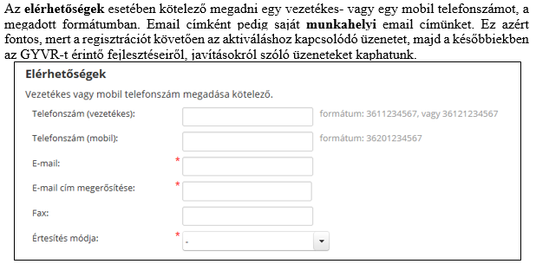
A regisztrációs során megadott felhasználónév és jelszó a felhasználó által itt kerül létrehozásra. Ezek NEM egyeznek meg az ügyfélkapus felhasználónévvel és jelszóval!

Slide 13
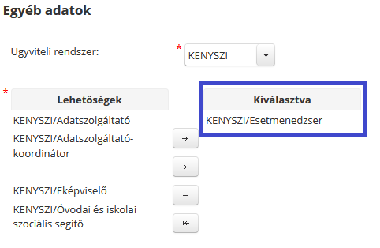

Slide 14
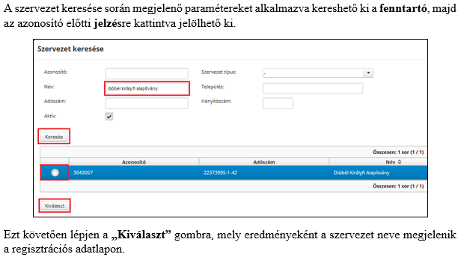

Slide 15
A regisztrációs/hozzáférési igény űrlap beküldése

Slide 16
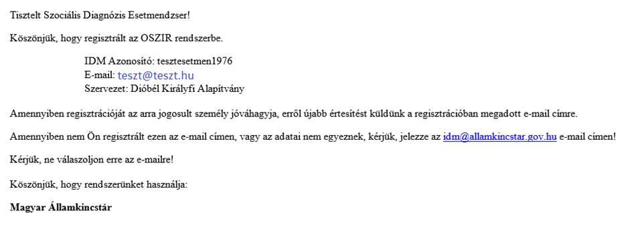
Regisztrációt követő rendszerüzenetek: 1.
rendszerüzenet:
Sikeres regisztrációt követően a felhasználó egy automatikus rendszerüzenetet kap a regisztráció során megadott email címre:
A rendszerüzenet jelentése: a sikeres regisztrációt követően a jogosultság jóváhagyásra vár. A jóváhagyás az E-képviselő feladata!

Slide 17
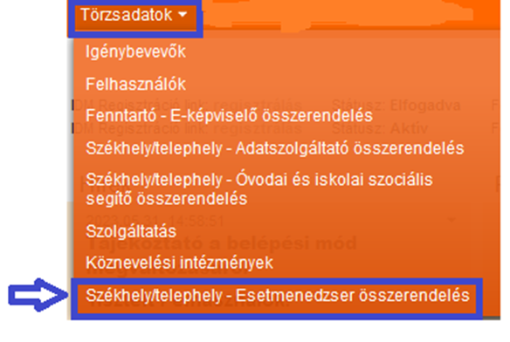
A KENYSZI E-képviselő feladata
A fenntartó KENYSZI E-képviselőjének a regisztráció során két fő feladata van:
IDM-be belépve jóvá kell hagynia az Esetmenedzser regisztrációját
A jóváhagyást követően be kell lépnie a KENYSZI-be és a KENYSZI-ben el kell végeznie a Székhely/telephely – Esetmenedzser összerendelését:
A KENYSZI E-képviselő feladatainak részletes leírását a regisztrációról szóló felhasználói kézikönyv tartalmazza!

Slide 18
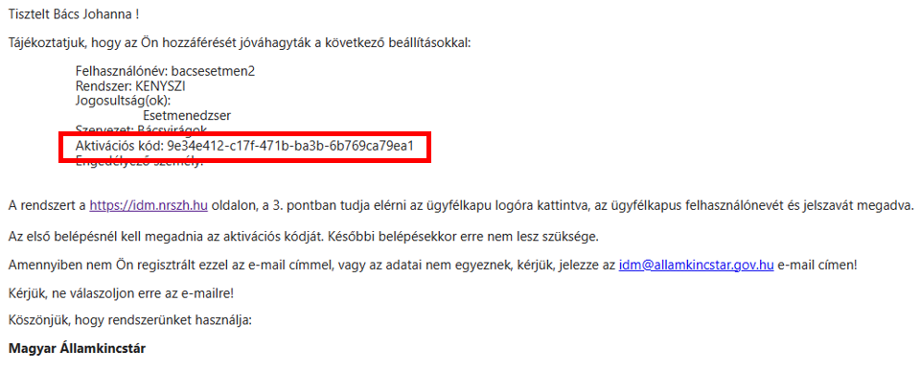
Regisztrációt követő rendszerüzenetek: 2.
2. rendszerüzenet:
Az E-képviselő IDM-ben történt jóváhagyását követően a felhasználó egy automatikus rendszerüzenetet kap a regisztráció során megadott email címre:
A rendszerüzenet jelentése: a regisztrációját az E-képviselő jóváhagyta.
Új regisztráció esetén a következő feladat a felhasználói fiók aktiválása a rendszerüzenetben kapott aktivációs kód segítségével!

Slide 19
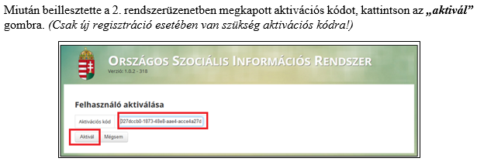
Esetmenedzser feladat – felhasználói fiók aktiválása (IDM)

Slide 20
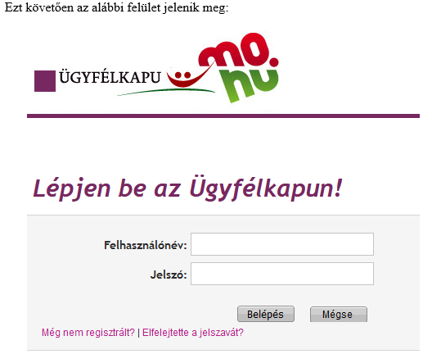
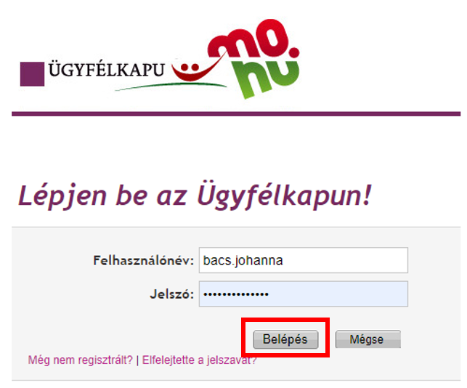
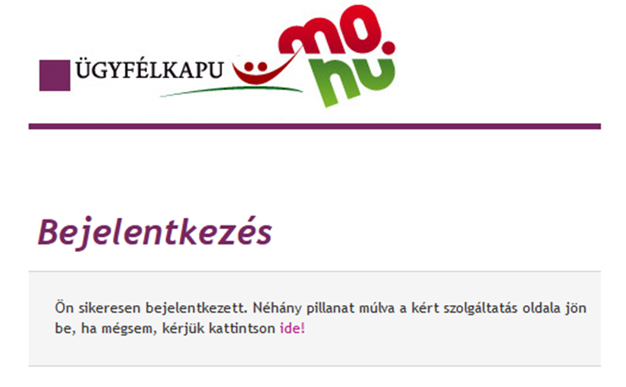
Esetmenedzser belépése a KENYSZI-be: https://tevadmin.nrszh.hu

Slide 21
Belépést követően megjelennek a Szociális Diagnózis menüpontok
A Szociális Diagnózis felület használatáról külön felhasználói leírás készül, mely a KENYSZI nyitóoldaláról lesz elérhető.

Slide 22
Regisztrációs időszak
A szociális diagnózist végző esetmenedzserek teljes körű regisztrációja az alábbi időszakban végezhető el:
2023.09.21. – 2023.10.05.
A regisztrációs feladatok elvégzése során a Magyar Államkincstár Szociális Ellátások Főosztálya kiemelt támogatást nyújt az esetmenedzserek számára. Elérhetőségünk:
+36/1/462-6670
kenyszi@allamkincstar.gov.hu

Slide 23
Köszönjük a figyelmet

